Slide 1

Мои новости
Веб-приложение для просмотра и создания новостных статей
Выполнили студенты ВГУ ФКН 3 группа, 4 команда
Вадим Михайлов
Денис Рындин

Slide 2
Проблемы новостных порталов
Перегруженный интерфейс
Излишний контент
Отсутствие настройки под свои интересы
Много излишней рекламы

Slide 3



Обзор аналогов
Яндекс Дзен
Telegram
Apple News

Slide 4
Целевая аудитория
Представители разных профессий любого социального статуса, от 20 до 35 лет.

Slide 5
Предлагаемое решение
Мои новости – веб-приложение, где пользователи смогут точно настроить новостную ленту под свои интересы и увлечения, искать, делиться и сохранять статьи.

Slide 6
Конкурентное преимущество
Сервисы | Удобный интерфейс | Эксклюзивный контент | Доступ в РФ | Настройка новостной ленты | Отсутствие лишней рекламы
Мои Новости | + | - | + | + | +
Яндекс Дзен | - | - | + | + | -
Telegram | + | + | + | - | +
Apple News | + | + | - | + | +

Slide 7
Технологии разработки
Backend
СУБД SQLite
Django
Frontend
HTML/CSS
JavaScript
Vue.js

Slide 8
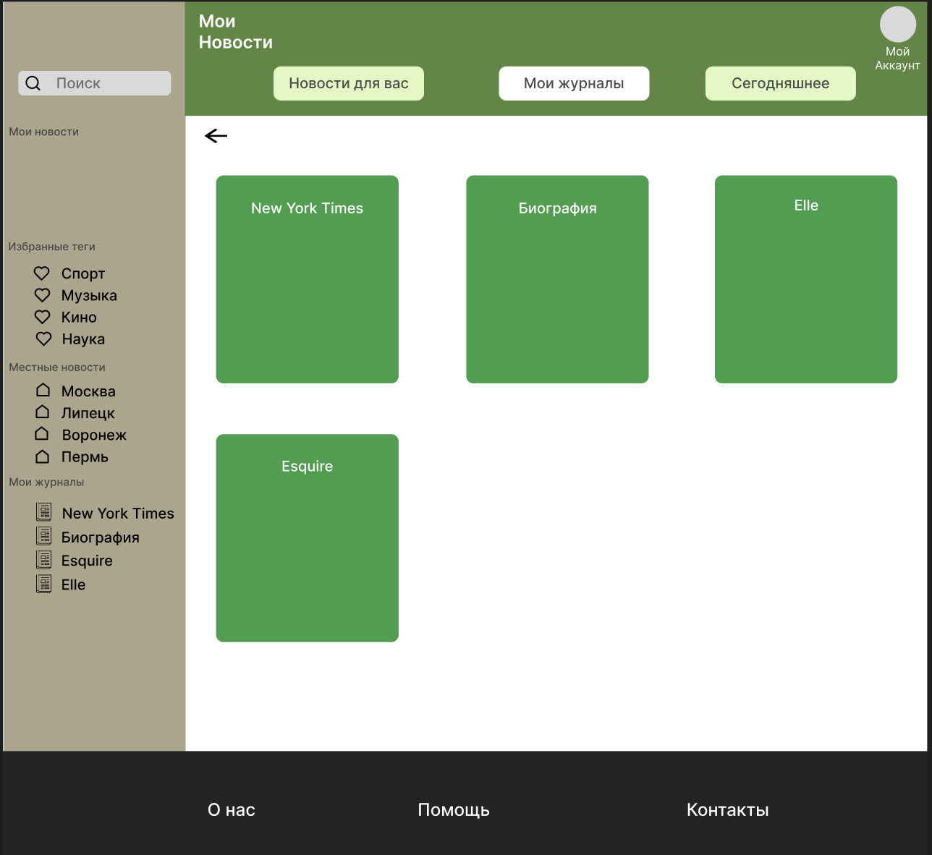
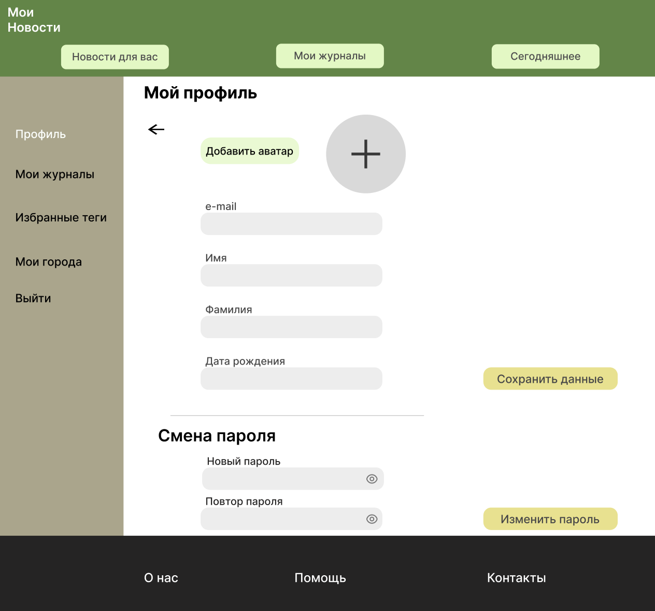
Демонстрация продукта

Slide 9
Бизнес модель
Система оплаты подписки на платформе для:
Добавление теги и журналы в раздел "Избранное"
Расширенные возможности по поиску и сохранению статей

Slide 10
План развития
1. Создание возможности премиум подписки
2. Мобильное приложение
3. Более эксклюзивный контент

Slide 11
Команда
Вадим Михайлов – Team Lead, Full-stack разработчик
Денис Рындин – Дизайнер, Бизнес аналитик, Frontend разработчик

Slide 12

Мои новости
Веб-приложение для просмотра и создания новостных статей
GitHub
Михайлов Вадим
Поляков Артем
Рындин Денис

